Slide 1
INDICES EN VRAC
INDICES « EXTRAIT»
INDICES « OBJET »
INDICES « LIVRE EN RESEAU »

Slide 2
Consignes
Deux diapos présentent des indices « en vrac ». Il y a trois indices pour chaque livre situé sur le fond bleu.
Déplace les indices et place-les sous les bons livres. Argumente tes choix.

Slide 3
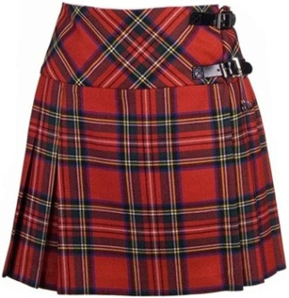
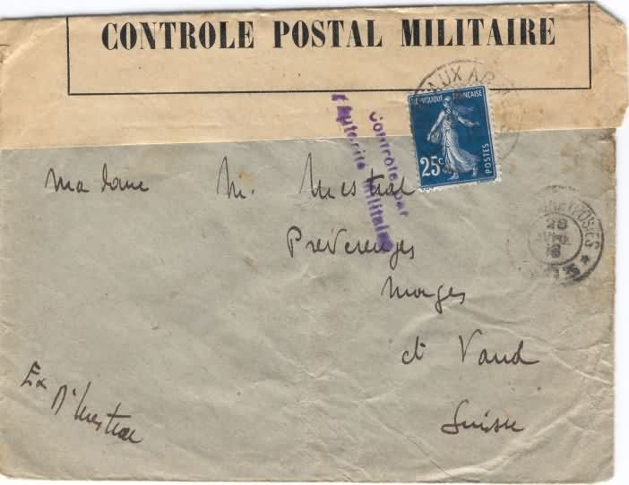
« Je proposai de baptiser le journal MAJ MAG. »
« Mort en héros au combat ! »
« Nous devons garantir l’intégrité physique, psychique et psychologique de nos clients. »
« J’ai une visite à rendre à celui qui m’a élevé autrefois »

Slide 4
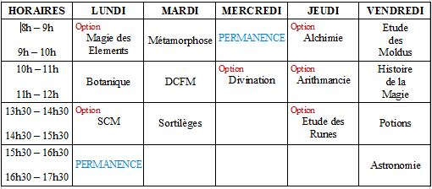
« Hezemus, confit haduras.»
« Ceci est mon histoire »
« Je crois que j’ai joué mon rôle »

